Slide 1
Biuro podróży
„Kali”
Szefowie: Jan i Przemysław

Slide 2
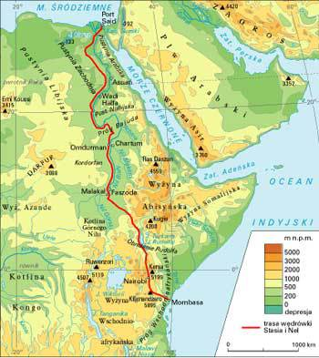
Zwiedzaj z nami drogę Stasia i Nel

Slide 3
Jest pełna niezmiernych trudów i niebezpieczeństw; ciągnie się: wzdłuż Nilu przez Saharę z El-Fajum w Egipcie do miasta Chartum i Omdurman w Sudanie, na południe do Faszody, później do baobabu i Góry Lindego, przez ziemie plemion Wa-hima i Samburu do wybrzeża Oceanu Indyjskiego.
ponieważ:

Slide 4
